Slide 1
第五章
曲线拟合的最小二乘法
§5.1 引言
§5.2 线性代数方程组的最小二乘解
§5.3 曲线最小二乘拟合
§5.4 移动最小二乘近似

Slide 2
§5.1 引言
如果实际问题要求解在[a,b]区间的每一点都“很好地” 逼近f(x)的话，运用插值函数有时就要失败。另外，插值所需的数据往往来源于观察测量，本身有一定的误差。要求插值曲线通过这些本身有误差的点，势必使插值结果更加不准确。
如果由试验提供的数据量比较大，又必然使得插值多项式的次数过高而效果不理想。
从给定的一组试验数据出发，寻求函数的一个近似表达式y=ϕ(x)，要求近似表达式能够反映数据的基本趋势而又不一定过全部的点(x_{i},y_{i})，这就是曲线拟合问题，函数的近似表达式y=ϕ(x)称为拟合曲线。本章介绍用最小二乘法求拟合曲线。

Slide 3
曲线拟合问题的关键：
选择合适的曲线类型：根据问题的物理规律或数据特点，选择合适函数空间
，则拟合曲线可以表示为
在曲线类型中选择“最好”曲线：即确定拟合曲线的系数。其误差的度量形式很多，选用使
最小做为确定参数的方法称为最小二乘法。

Slide 4
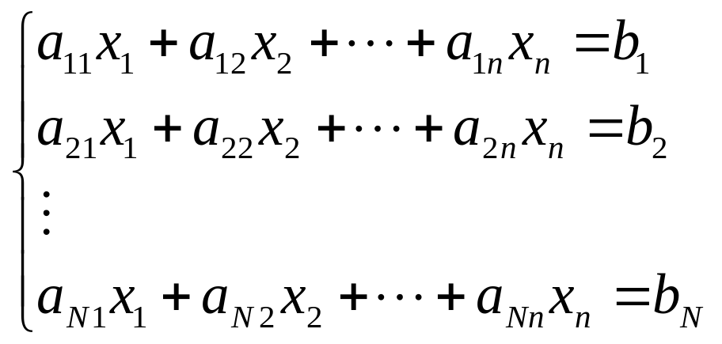
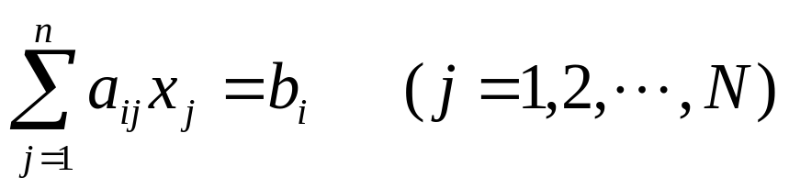
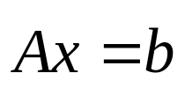
§5.2 线性代数方程组的最小二乘解
设线性方程组
或写为
其矩阵形式为
当方程组的系数矩阵和增广矩阵的秩不相等时，方程组无解，此时方程组称为矛盾方程组。对于rankA＝n（A的秩为n）的矛盾方程组（N>n），我们寻求其最小二乘意义下的解。

Slide 5
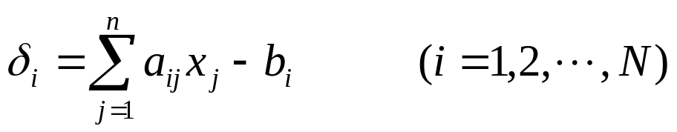

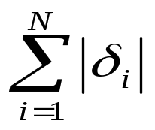
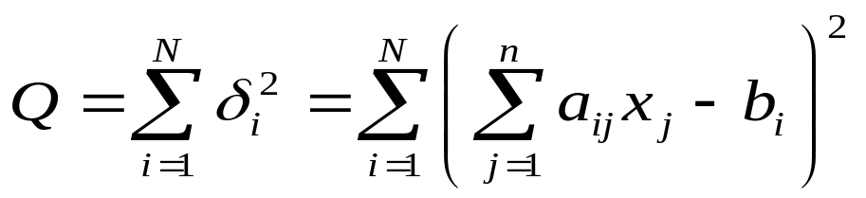
1.最小二乘原则
由于矛盾方程组的精确解不存在，我们转而寻求其某种意义下，即最小二乘意义下的解。
令
称 为偏差。
工程实际中的许多问题都可以归结为矛盾方程组，实际中需要寻求矛盾方程组的一组解，以使得偏差的绝对值之和 尽可能地小。为了便于分析
计算和应用，常采用使偏差的平方和
达到最小值，这一条件称为最小二乘原则。

Slide 6
按照最小二乘原则来选择未知数x₁,x₂,…,x_{n}的一组取值的方法称为求解矛盾方程组的最小二乘法。符合条件的一组取值称为矛盾方程组的最小二乘解。
把Q看成是n个自变量x₁,x₂,…,x_{n}的二次函数，记为Q＝f(x₁,x₂,…,x_{n})，因此，求矛盾方程组的最小二乘解就是求二次函数Q＝f(x₁,x₂,…,x_{n})的最小值点。
问题：二次函数Q＝f(x₁,x₂,…,x_{n})是否存在最小值？若最小值存在，如何求出该最小值点？

Slide 7
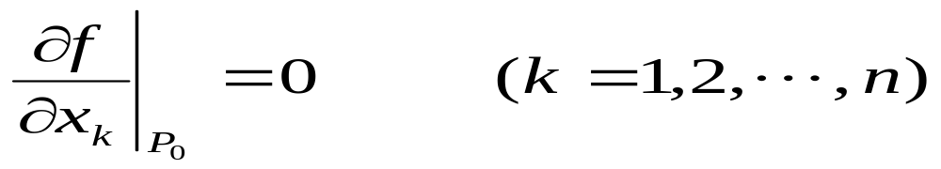
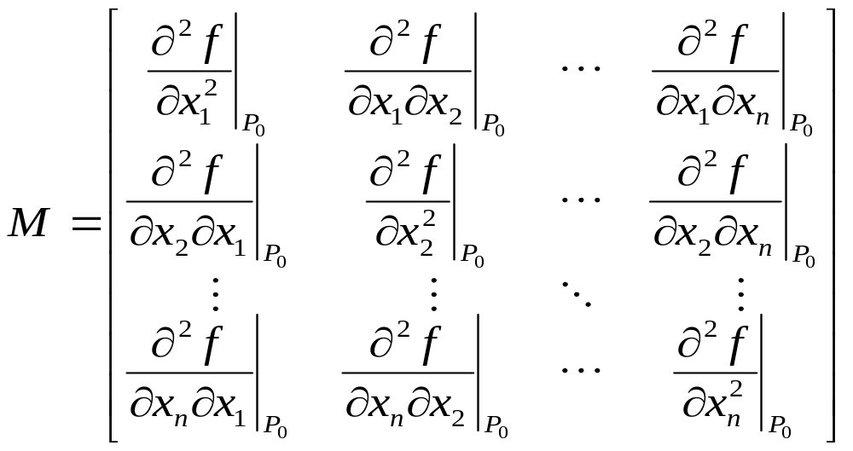
2.最小二乘解的存在唯一性
引理1：设n元实函数f(x₁,x₂,…,x_{n})在点P₀(a₁,a₂,…,a_{n})的某个邻域内连续，且有一阶及二阶连续的偏导数，如果
(1)
(2)矩阵
是正（负）定矩阵，则f(a₁,a₂,…,a_{n})是n元实函数f(x₁,x₂,…,x_{n})的极小（大）值。

Slide 8
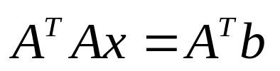
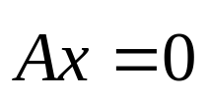
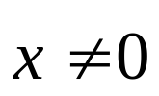
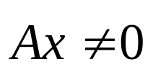
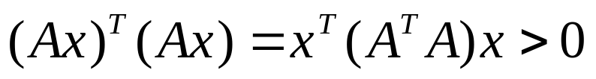
引理2：设非齐次线性方程组 的系数矩阵A=(a_{ij})_{N×n}，若rankA=n，则
(1)矩阵A^{T}A是对称正定矩阵；
(2)n阶线性方程组 有唯一的解。
证明：（1）矩阵A^{T}A显然是对称矩阵。
设齐次线性方程组
因为rankA=n，故齐次方程组有唯一零解。因此，对于任意的 ，有 ，从而
故矩阵A^{T}A是对称正定矩阵。
(2)因为矩阵A^{T}A是正定矩阵，故rank(A^{T}A)=n，从而线性方程组 有唯一的解。
证毕

Slide 9
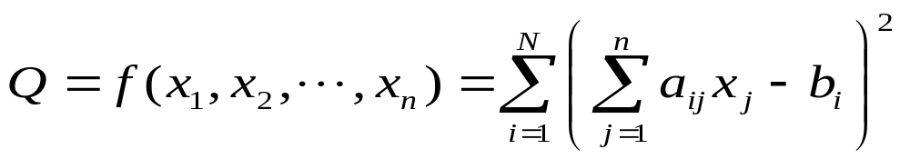
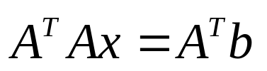
引理2说明,在条件RankA=n下,无论线性方程组Ax=b是否有解,构造的n阶方程组A^{T}Ax=A^{T}b一定有唯一解。
定理：设矛盾方程组的系数矩阵的秩为n，则二次函数
一定存在最小值，且最小值点为方程组
的解。
Remark1：线性方程组 称为正则方程组。

Slide 10
3.最小二乘法解矛盾方程组
计算步骤：
（1）判断方程组的秩是否满足rankA=n？
（2）写出正则方程组；
（3）求解正则方程组，其解就是矛盾方程组的最小二乘解。

Slide 11
§5.3 曲线最小二乘拟合
设曲线拟合模型为
如果试图插值，即
则得到关于未知数 的线性方程组

Slide 12
明显该方程组无解，是矛盾方程组，可以寻求其在最小二乘意义下的解。对应的正规方程组为

Slide 13
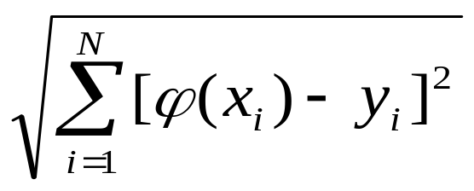
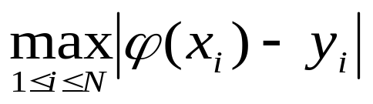
Remark
1.同一问题可以有不同的拟合曲线，通常根据均方误差 和最大偏差
的大小来衡量拟合曲线的优劣。均方误差和最大偏差较小的拟合曲线为较优的拟合曲线。
2.在解决实际问题时，有时通过观察选择多个函数类型进行计算、分析、比较，最终获得较好的数学模型；有时把经验公式作为数学模型，只是用最小二乘法来确定公式中的待定常数。

Slide 14
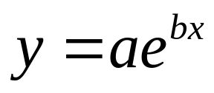
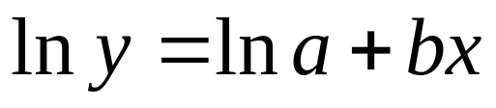
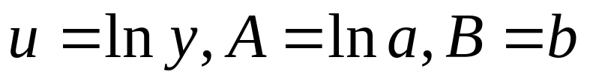

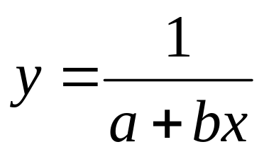
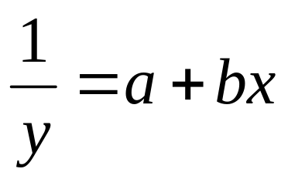
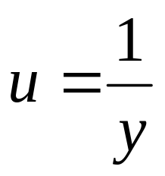

Remark
3.当拟合曲线ϕ(x)中的待定常数是线性形式时，可直接根据矛盾方程组得到正则方程组而求解。当待定常数不是线性形式时，则应该先将待定常数线性化，再根据矛盾方程组写出正则方程组而求解。
例1：
例2：

Slide 15
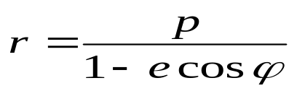

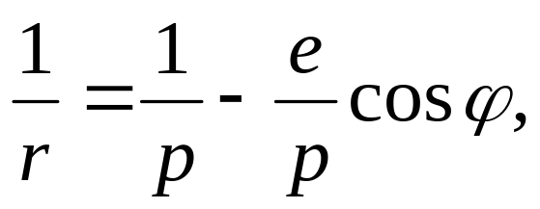
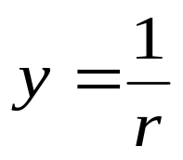

例1. 对彗星1968Tentax的移动在某极坐标系下有如下表所示的观察数据，假设忽略来自行星的干扰,坐
标应满足： 其中：p为参数，e为偏心率,试用最小二乘法拟合p和e。
r | 2.70 | 2.00 | 1.61 | 1.20 | 1.02
 | 48⁰ | 67⁰ | 83⁰ | 108⁰ | 126⁰
解:变形为:
则有如下数据
 | 0.370370 | 0.50000 | 0.621118 | 0.83333 | 0.980392
 | 0.669131 | 0.390731 | 0.121869 | -0.309017 | -0.587785

Slide 16
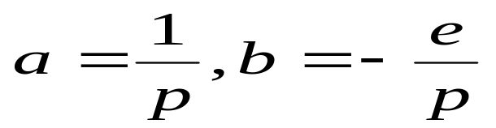

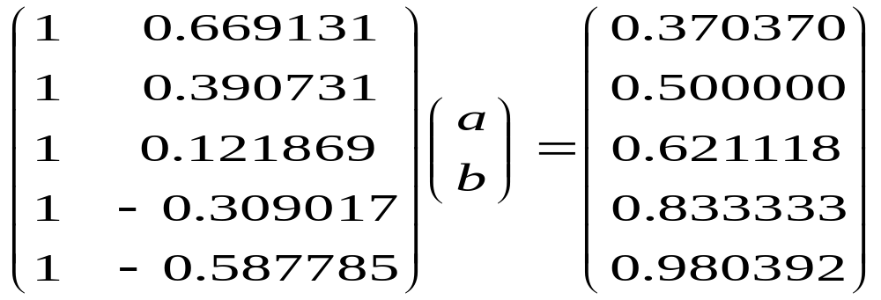
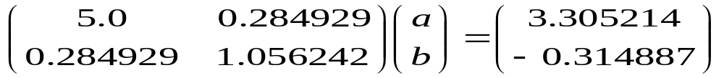
记
，得拟合模型：
则矛盾方程组为：
得正则方程组为：

Slide 17


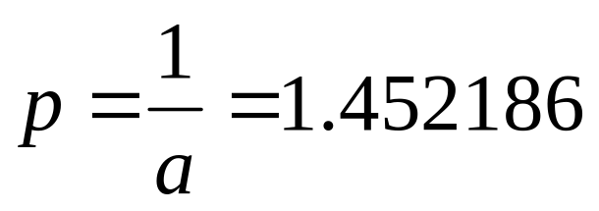
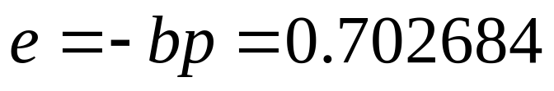
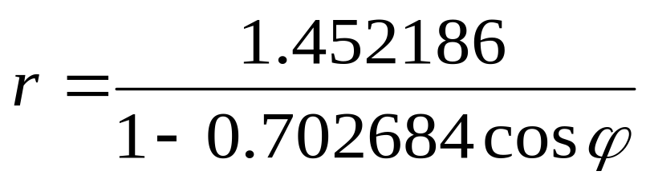
解得：
则：
则拟合方程为：

Slide 18
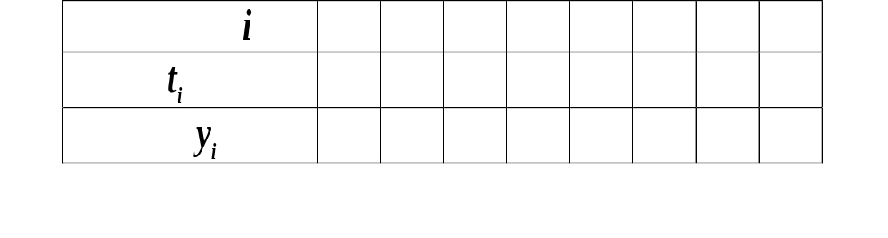
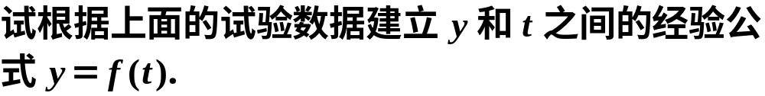

例2：为了测定刀具的磨损速度，我们做这样的实验：经过一定时间(如每隔一小时)，测量一次刀具的厚度,得到一组试验数据如下：
解

Slide 19

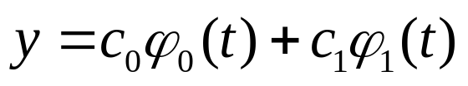

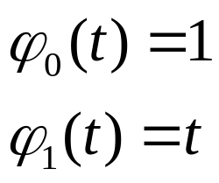












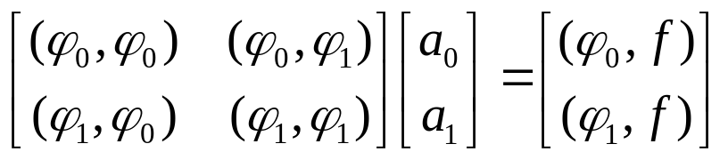
如图，在坐标纸上画出这些点，经观察可以认为
y=f (t)服从线性关系。
建立法方程组

Slide 20
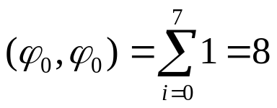
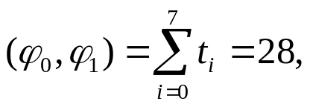

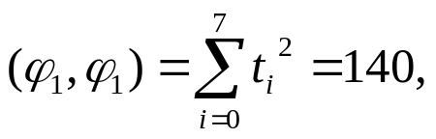
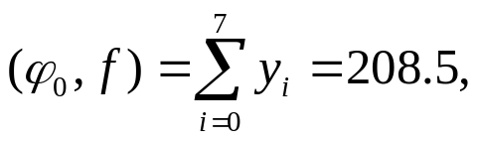
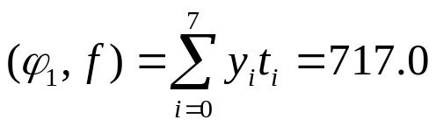
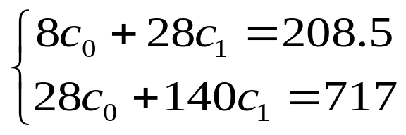
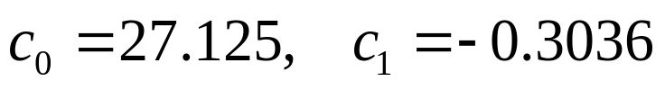
计算系数
代入方程组得
解此方程组，得到

Slide 21



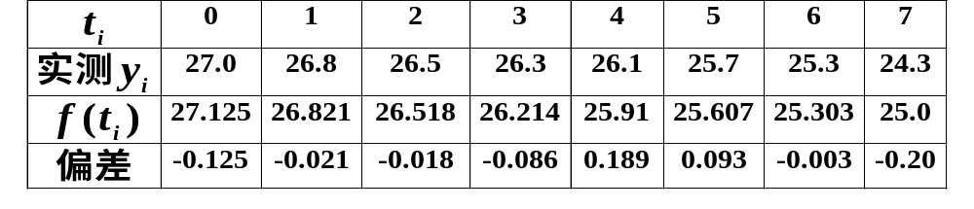


这样便得到所求拟合曲线为
由上式算出的函数值 与实测 的有一定的偏差.现列表比较如下：
偏差的平方和
均方误差

